Slide 1
Prof. Mónica E. Valencia Bolaños

Slide 2
UNIVERSIDAD DE CARABOBO
CONGRESO INTERNACIONAL DE INVESTIGACIÒN E INNOVACIÒN
FACULTAD DE CIENCIAS ECONÒMICAS Y SOCIALES
INTERSUBJETIVIDAD ORIENTATIVA.
NUEVA ÈTICA EN LA QUE LA ACCIÒN INDIVIDUAL Y EL COMPROMISO PERSONAL ESTÈN VINCULADOS A LOS INTERESES COLECTIVOS.
Autora:
Dra. Mónica Valencia B.
Julio -2016

Slide 3
La Orientación
Contacto con realidades humanas
Colaboración, calidez, aceptación
Actores
Relación de ayuda, apoyo y asesoramiento
Actos
Conocimiento de la acción social
Pedagógicos, linguisticos…
Prof. Mónica E. Valencia Bolaños

Slide 4
si …..La ORIENTACIÓN…
es… UNA PRAXIS SOCIAL..
Significa que …DEBE PASAR ALGO (Egan-2006)
YA QUE…TODO CONTACTO HUMANO ES PARA BIEN O PARA MAL ..LA EFECTIVIDAD DE QUIEN ORIENTA AFECTA AL ORIENTADO (Kant)
IDEAS GUÍA
Prof. Mónica E. Valencia Bolaños

Slide 5
Orientación - Universidad
CONOCIMIENTO- AUTOCONOCIMIENTO
1- PÉREZ (2006): TRES ORIENTACIONES:
RESPETO Y CULTIVO DE LA AUTONOMÍA DE LA PERSONA
CULTIVO DEL DIÁLOGO COMO FUENTE LEGÍTIMA PARA MANEJO DEL CONFLICTO
ACEPTACIÓN DE LA DIFERENCIA
2- ADORNO (1998): ILUSTRACIÓN INTERIOR..OBSERVAR LA FALTA DE VALOR Y DE LA DECISIÓN NECESARIOS PARA DISPONER DE UNO MISMO SIN LA DIRECCIÓN DE OTRO.
Prof. Mónica E. Valencia Bolaños

Slide 6
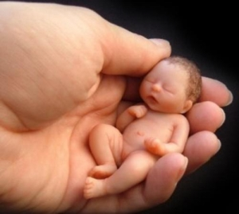
GENERAL
Develar la esencia de la relación de quien asume la función orientadora desde lo intersubjetivo en el contexto de la Educación Universitaria.
Propósito
Prof. Mónica E. Valencia Bolaños

Slide 7
Se concibe la Orientación como praxis social dirigida a la facilitación de los procesos de desarrollo humano en las dimensiones del ser, convivir, servir, conocer y hacer, en el contexto personal, familiar y comunitario a lo largo del continuo del ciclo vital.
La finalidad última de la orientación y su proceso educador es el desarrollo autónomo e independencia intelectual, emocional y de actuación del individuo en el manejo de sus asuntos personales y sus responsabilidades sociales.
La acción educadora de la Orientación debe centrarse en la prevención y en la acción intencional como vías para anticiparse y enfrentar los retos, obstáculos y dificultades que suelen ocurrir en los procesos del desarrollo humano de las personas y sus contextos.
Elementos
Asociados
Fuente: Sistema Nacional de Orientación 2009-MPPES
Prof. Mónica E. Valencia Bolaños

Slide 8
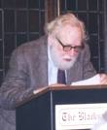
El mundo de vida de Alfred Schutz 1932- Edmund Husserl (1973)
Fenomenología
B
Sociología de la Comprensión
Realidad Social
A
C
MUNDO DE VIDA SUBJETIVO
Subjetividad - Intersubjetividad
Es un mundo común - lenguaje
E
D
Prof. Mónica E. Valencia Bolaños

Slide 9
INVESTIGACIÓN DESDE LA VISIÓN CUALITATIVA
SENDAS DE LA COMPRENSIÓN….
Comprender es creer en el habla del interlocutor.
Pues el sujeto no se agota así mismo, ni se debe solamente a la coyuntura en la cual vive, y su pensamiento, sus deseos y su acción no son fruto solamente de su personalidad.
Cada individualidad es una manifestación de un vivir colectivo, cada grupo tiene especificidades, sin embargo hay características comunes de todos los que han vivido en determinada época o grupo. Gadamer (1971)
Prof. Mónica E. Valencia Bolaños

Slide 10
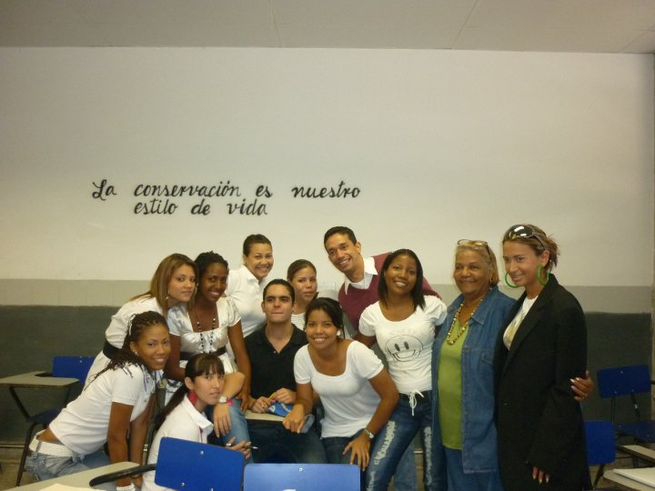
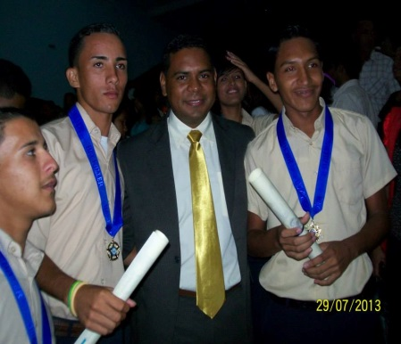
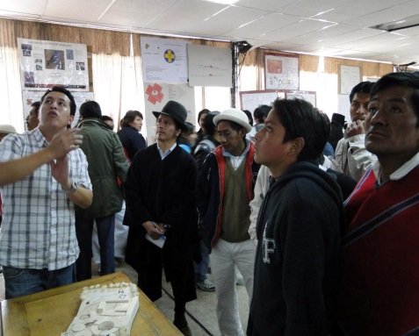
SUJETOS CLAVES
Intersubjetividad educativa. Una mirada desde la acción social de la Orientación en el contexto de la Educación universitaria
.
“OFELIA”
Edad: 70 años
Experiencia docente: 50 años
Docente, investigadora, escritora, promotora social, gerente educativa
“FRANKLIN”
Edad: 34 años
Experiencia socio-preventiva: 17años Docente: 18
Docente, promotor social, gestor preventivo, líder comunitario
“LUIS FERNANDO”
Edad: 52 años
Experiencia docente: 28 años Líder indígena 28 años
Docente investigador, líder y representante indígena, promotor y gestor de los derechos indígenas
Prof. Mónica E. Valencia Bolaños

Slide 11
Tres niveles de análisis
de contenido
1.MODELO: Mayring, 2000
Determinación de la categoría de definición (criterio de selección) y los niveles de abstracción para las categorías inductivas.
Trabajo final a través de los textos
2. MODELO: Labov, 2003
“Giro Interpretativo” de Riessman (2003)
Resumen- Orientación – Complicación – Evaluación – Resolución - Coda
2. MODELO: Valencia, 2014
Construcción por propósito
Dimensiones Filosóficas: Ontológico- Antropológico – Gnoseológico-Axiológico – Político/Social
Fuente: Modelo de paso de desarrollo de categorías inductivo (Mayring 2000)Traducido por: Valencia, M. (20013)
Prof. Mónica E. Valencia Bolaños

Slide 12
UNIDADES DE ANALISIS
UNIDADES DE ANÁLISIS PROPÓSITOS RELATIVOS A:
Acción social-acción orientadora | Análisis empírico explicativo de las estructuras sociales existentes que permite la estrecha vinculación del nivel macro estructural con el de las acciones directas entre personas.
Intersubjetividad | Refleja una visión de socialidad comunicativa, en donde no es la subjetividad personal la que define o “determina” a la subjetividad social, sino a la inversa, esto es, que el ser humano en cuanto habita un mundo social es en esencia un ser-con los otros. “El primer hombre es el otro”. Husserl (1988-tomo II:356)
Actos de habla | La lengua es el andamiaje mismo de la intersubjetividad y los actos de habla son situaciones interlocutorias que lo hacen aceptables, es decir que, cumple las condiciones necesarias para que un oyente pueda tomar una postura. Son entonces, actitudes comunicacionales de los actores sociales, formas o maneras de accionar con el otro. Son condiciones de reconocimiento intersubjetivo de una pretensión lingüística.

Slide 13
Unidades de análisis- Primer Nivel- Informante N° 1 DOR
UNIDAD DE ANALISIS: acción social –acción orientadora |  | CATEGORÍA : Experiencia laboral
UNIDAD DE CODIFICACION | UNIDAD CONTEXTUAL | UNIDAD ANALÍTICA
Para mí es un don poder compartir mis experiencias me encanta hablar de mi experiencia en Orietación antes de orientadora fui educadora mi experiencia en la educación con niños de problemas de conducta, y con niños especiales, como con Síndrome de Down y fue lo que me dio…. aprendí mucho ahí porque teníamos equipos de psicólogos, de psiquiatras, trabajadores sociales, me llamaron a Acapam aprendí que los padres no sabían cómo brindarles la atención a esos niños…. porque los seres más cariñosos del mundo son esos niños…. Ellos me agarraban la cabeza, y me tocaban la melena y me…. montaba en el transporte con ellos, | Su profesión es un don 2. Ama su profesión 3. Dos profesiones 4. Adquisición de experiencias previas 5. Trabajo compartido con otros especialistas 6. Segunda institución donde adquiere más experiencia 7. Actitud abierta a aprendizajes 8. Reconoce valor en el otro 9. Comparte experiencias con el otro | Su profesión constituye algo valioso, importante y digno de amar. Mantiene una actitud de permanente aprendizaje, como de innovación al demostrar competencias de cambio de contextos. Reconoce el valor en personas especiales, se sensibiliza y aprovecha las oportunidades para desarrollar competencias orientadoras. Expresa sensibilidad social, acercamiento al otro con actitudes de aprendizajes. Experimenta procesos de darse cuenta en acontecimientos claves. La narrativa expresa una acción comunicativa íntimamente vinculada al mundo de la vida social, con acontecimientos pedagógicos importantes y determinantes.
PISTAS Y SIGNIFICADOS:
Atribución a su carrera como elemento divino Dos perfiles, docente y orientadora Se enriquece con experiencias en la educación especial Formación y consolidación de competencias humanistas Disposición al aprendizaje cooperativo y al trabajo en equipo.
Prof. Mónica E. Valencia Bolaños

Slide 14
Reducción de evidencias fenomenológicas
Unidad de análisis: ACCIÓN SOCIAL-ACCIÓN ORIENTADORA
CATEGORÍAS |  | IDEAS-GUÍAS EXEGÉTICAS
Experiencia laboral Valor que da a su profesión Actualización académica permanente Empatía académica y social Diversidad laboral Cargos gerenciales numerosos Combina la docencia con gerencia Vivencias educativas significativas Experiencias clave con estudiantes con diversidad funcional y procesos de reeducación. Práctica contínua de docencia, orientación, mediación, curación, trasformación social. Producción de textos |  | Vida docente intensa, con una dinámica marcada por la productividad, asertividad, y efectividad personal y profesional. Mundo de vida con correspondencia de la norma, lo objetivo y lo subjetivo, ya que se evidencia en la larga y pertinente metamorfosis personal y profesional en el capo de la orientación y su legado en la educación universitaria principalmente.
Unidad de análisis: INTERSUBJETIVIDAD
CATEGORÍAS | IDEAS-GUIAS EXEGETICAS
Emprendedurismo Creación/mejoramiento de contextos Trascendencia de lo laboral Autorrealización, humildad, afectividad Legado institucional Ruptura de paradigmas Valores humanos: fe en Dios, gratitud, reciprocidad, empatía, amistad, respeto, colaboración, fidelidad. Metas personales bien definidas desde temprana edad. (adolescencia) | La relación con el otro es privilegiada, mantiene desde sus años de primera infancia características específicas de relacionamiento, empatía y sensibilidad social. En la juventud y adultez, toma decisiones determinantes para su vida. Como columnas permanentes está su formación axiológica, primando una fe religiosa de mucho convencimiento, acompañada de un gran amor por sus semejantes. Se observa la constante de tener de forma clara sus metas de vida personal y profesional.
Unidad de análisis: ACTOS DE HABLA
CATEGORÍAS | IDEAS-GUIAS EXEGÉTICAS
Acontecimientos de vida personal clave Responsabilidad del otro Habilidades sociales particulares desde la infancia Comprensión empática Valores familiares conservadores Familia de escasos recursos económicos Familia típica industrializada Estructura familiar convencional Actuar comunicativo afectivo Uso del diálogo al entendimiento | Marco referencial en su formación se fundamenta en la cultura familiar del modelo tradicional, en donde las funciones y los roles de sus miembros son reflejo de un sistema social determinante. Este acervo axiológico principalmente, se mantiene y se reproduce con el accionar comunicativo, ya que rigen su praxis profesional dichos principios. Con una visión comprensiva del otro, sus actos de habla revelen actitudes comunicativas hacia el entendimiento, facilitando procesos de socialización, aproximación y afecto.
Prof. Mónica E. Valencia Bolaños

Slide 15
Aproximación al Telos…
1° PROPOSITO: ACCIÓN SOCIAL – ACCION ORIENTADORA | 2° PROPOSITO: INTERSUBJETIVIDAD | 3°PROPOSITO: ACTOS DE HABLA
Estructura social: Mundos de vida dinámicos, con firmes y fuertes tendencias desde los primero años de estudios de básica, a la sensibilidad social, comunitaria y búsqueda de un bienestar colectivo. Condiciones socializadoras: Experiencias en la primera infancia caracterizadas por escases, limitaciones económicas, exclusiones sociales y académicas, las cuales les significaron el bagaje para la formación de una perspectiva ideológico-crítica en la formación pedagógica posterior. Vinculación: Mantienen actitudes de permanente aprendizaje, como de innovación al demostrar competencias de cambio en diferentes contextos. Sensibilidad social: Reconocen el valor de las personas, sin discriminación, se sensibilizan y aprovechan las oportunidades para desarrollar competencias orientadoras tanto para sí como para sus socios de aprendizaje. Perfil: Docentes-orientadores, con rasgos que determinan su praxis profesional y personal, con una carga vocacional particularmente diferenciada. Valores: Congruentes con sus principios. | Actuar comunicativo: guiado por una racionalidad comunicativa, con despliegues de habilidades y condiciones de interrelación socio-educativa orientadas a la construcción y mejoramiento de un nuevo tipo de relacionamiento con el otro. Procesos de socialización: justa, igualitaria y horizontal, de entendimiento y compenetración. Habilidades comunicacionales: empatía responsabilidad, otredad, retórica conservadora de sí mismos, humildad, entusiasmo, alegría de vivir, creatividad, valentía, fe. Acción comunicativa: Mediada por la formación natural que experimentaron desde sus contextos con personajes significativos. Conexiones sociales: Entramado de la misma índole, cuyos recursos significantes son el lenguaje y la práctica comunitaria. | Formación lingüística: De consenso, nace como una necesidad de acercamiento al otro visto como sujeto. Actos de habla: Atribuye un significado trascendente a los actos de habla, diálogo, conversación cara a cara. Trasciende el valor funcional del habla a un valor relacional entre sujetos. Relacionalidad: a través de diálogos igualitarios, de- veladores, motivadores, construye conversación como medio para expresar los sentimientos recíprocamente, aprende permanentemente de sus estudiantes. Actos comunicativos: contienen elementos que caracterizan las relaciones dialógicas: democracia, creatividad, humildad, sinceridad, motivación a la participación, retos, compromiso social. Invitan a la acción. Comunidad de comunicación: amplía las posibilidades de coordinar las acciones sin recurrir a la coerción. Solventa consensualmente los conflictos de acción en la medida que surjan disonancias que por la propia dinámica socio-cultural en la que se desenvolvía podrían surgir.
APROXIMACIÓN PRELIMINAR AL TELOS Docentes cuya vida profesional en el campo de la orientación y asesoramiento humano ha marcado pautas en la praxis, por su tipo de relacionamiento, efectividad en su pedagogía, apoyo y motivación a los otros. Miembros de familias de escasos recursos, con limitaciones sociales, económicas y culturales. Estos hechos constituyeron inspiración para su propia autoconstrucción y éxito personal y profesional. Están en permanente co-construcción con logros académicos, reconocimientos en cargos gerenciales de trascendencia social. Fuente de formación social, sus contextos familiares. Seres dotados por un actuar comunicativo racional, generan procesos socializadores exitosos. Manejo de los actos de habla con visión humanista, de acercamiento, entendimiento y respeto. Promueve el consenso y acción comunicativa y no usa nunca la coerción.
Prof. Mónica E. Valencia Bolaños

Slide 16
Análisis de contenido
“NACÍ CON LA NECESIDAD DE AYUDAR” Prof. Ofelia Ramos
Sus afirmaciones exponen una persona entusiasta, dinámica, creativa, comprometida con sus semejantes y todos los contextos donde se desenvolvió, expone con firmeza que el encuentro consigo mismos es el secreto para ejercer una buena y pertinente educación universitaria de los orientadores en formación
“EPA LÍDER…YA VIENE EL LÍDER” Prof. Franklin Amaya
Discurso caracterizado por el uso de frases y expresiones positivas, esperanzadoras, afectivas, cargadas de una fe religiosa, con un alto nivel de convicción en lo que cree y practica, esto, lo lleva al éxito personal, profesional y familiar. Sus expresiones indican acciones, nunca teorizaciones, por eso inicia la entrevista con esa intencionalidad, de sistematizar lo que posiblemente sea un método social
“NO SOY YO…SOY EL COLECTIVO” Prof. Luis F. Sarango
El conocimiento adquirido lo usa en beneficio de su gente, de su lucha social, la que avizora que está en pleno proceso dejando claro que seguirá participando en ella. Los eventos sociales constituyen el escenario de su propia vida, está enmarcada en función de ellos, así ha sido en el pasado y seguirá siendo en el presente, el cambio será lograr la defensa y reconocimiento de sus derechos indígenas con la participación de sus hermanos.
Prof. Mónica E. Valencia Bolaños

Slide 17
NOVUM CORPUS
Visión transdisciplinar, transcultural,
transpolítica
Interacción: Sinceridad
Consenso- reciprocidad
ACTOS – BUEN VIVIR
AXIOLOGICO
GNOSEOLÓGICO
ONTOLOGICO
Respeto a la
diversidad
Relaciones cara a cara
Entre iguales
NUEVA ÉTICA
Acción individual –compromiso personal
Vinculado con los intereses colectivos
Prof. Mónica E. Valencia Bolaños

Slide 18
Punto de inflexión: EL Orientador
SER SOCIAL:
MUNDO DE VIDA DINÁMICO- VIVENCIAS APRENDIDAS
INNOVACION EN SUS COMPETENCIAS-CARGA VOCACIONAL DIFERENCIADA
VALORES REALES- VIDA DE PRINCIPIOS, COHERENCIA
SER DIALÓGICO:
COMUNICACIÓN DE CONSENSO
USO HUMANO DEL DIÁLOGO,
CONVERSACIÓN CARA A CARA
DA VALOR COMUNICACIONAL AL HABLA
PROMUEVE RELACIONES DIALÓGICA
NUNCA USA LA COERCIÓN
SER INTERSUBJETIVO:
ACTOR COMUNICATIVO
DOMINIO DE PROCESOS SOCIALIZADORES
HABILIDADES COMUNICACIONALES
GENERADOR DE CONEXIONES SOCIALES
CREA AMBIENTES DEMOCRÁTICOS, CREATIVOS, JUSTOS, SINCEROS, MOTIVADORES
Prof. Mónica E. Valencia Bolaños

Slide 19
TÉCNICAS GRUPALES
“EL CRECIMIENTO PERSONAL NO ES UN FIN, SIEMPRE ESTAMOS EN UNA CONTÍNUA CONSTRUCCIÓN, QUE AMERITA DE NUESTRA HUMILDAD, CREATIVIDAD, SINCERIDAD Y RECIPROCIDAD CON LOS DEMÁS…
POR ELLO, …… ES NECESARIO COOPERAR EN EL CRECIMIENTO DE LAS DEMÁS PERSONAS, PORQUE ESO GENERA NUESTRO PROPIO CRECIMIENTO”
Valencia, M. (2013)
Prof. Mónica E. Valencia Bolaños

Slide 20
REFERENCIAS BIBLIOGRÁFICAS
Barrera, Marcos. (2000) Planificación Prospectiva y Holística. Planificación en Dinámica Social. Publicaciones del Instituto universitario de Tecnología Caripito. Tercera Edición. Caracas- Venezuela- Editado por Fundación Servicios y Proyecciones para América Latina, Sypal.
Dinacaped (2000) Fundamentos psicopedagógicos del proceso de enseñanza aprendizaje. Curso de perfeccionamiento para ascenso de categoría. Publicaciones de la Dirección nacional de Capacitación y Perfeccionamiento docente e investigación pedagógica. Quito-Ecuador- Editorial del Ministerio de Educación y Cultura.
Castillo, Oscar. (2006) Liderazgo Dinámico y Técnicas de Facilitación de Grupo. Aplicables en Organizaciones: Educativas, Sociales, Comunitarias y Empresariales. Valencia-Venezuela. Editorial Clemente Editores C.A.
Castillo, Oscar (1999) Dinámica de Grupo y Juegos Cooperativos. Destrezas del facilitador en la Organización. Curso Práctico. Segunda Edición-Valencia-Venezuela. . Editado por la Universidad de Carabobo.
Cirigliano, Gustavo y Villaverde, Aníbal. (2001) Dinámica de Grupos y Educación. Buenos Aires. Editorial Humanista.
Iñiguez, Grecorio y González, Esperanza.(2012) La comunicación industrial y empresarial. Documento web disponible en: [http://www.eumed.net/libros-gratis/derecho, economía y ciencias sociales.htm] Guadalajara-México
Guanuco, Elizabeth. (2012) Curso: Dinámicas de grupo en el aula: el desafÍo de enseñar a trabajar en equipo. Salta – Argentina . Documento web disponible en [www.slideshare.net/elizabethdelvalle/trabajo-prctico-1ra-p.]
Torres, Omar, Carrabeo, Yadira. Y Ciuriel, Laura. (2007) Técnicas Grupales. La Habana – Cuba. Editorial Félix Valera
Prof. Mónica E. Valencia Bolaños

Slide 21
ELABORADO por : Prof. Mònica Valencia 21/21

